Slide 1

BÀI 3
CHÚA TỂ RỪNG XANH

Slide 2
5
Chọn từ ngữ để hoàn thiện câu và viết câu vào vở
hung dữ trong rừng đêm tối chúa tể
a. Gấu, khỉ, hổ, báo đều sống (…)
trong rừng
b. Trong (…) , hổ vẫn có thể nhìn rõ mọi vật
đêm tối

Slide 3
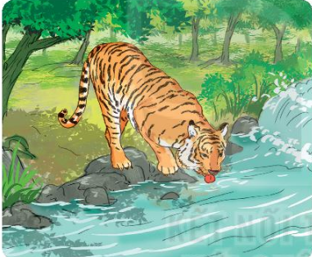
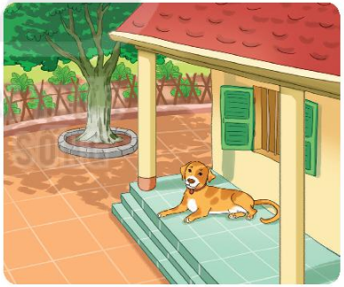
6
Quan sát tranh và dùng từ ngữ trong khung để nói theo tranh
hổ chó rừng nhà

Slide 4
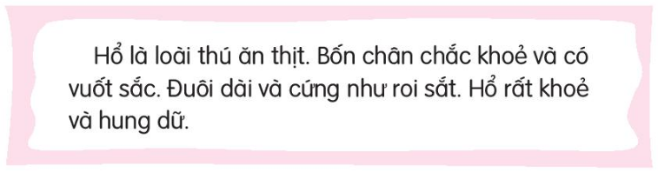
7
Nghe viết

Slide 5



Nghe viết
7
Hổ là loài thú ăn thịt. Bốn chân chắc
khỏe và có vuốt sắc. Đuôi dài và cứng như
roi sắt. Hổ rất khỏe và hung dữ.

Slide 6

8
Tìm trong hoặc ngoài bài đọc Chúa tể rừng xanh từ ngữ có tiếng chứa vần ăt, ăc, oai, oay

Slide 7

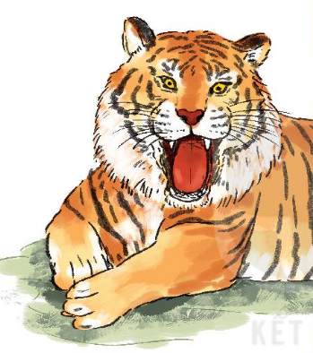
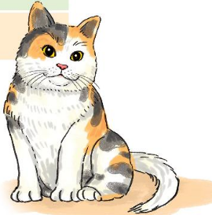
9
Trong bảng dưới đây thông tin nào phù hợp với hổ, thông tin nào phù hợp với mèo
1. Sống trong rừng
2. Sống trong nhà
3. To lớn
4. Nhỏ bé
5. Thường bắt chuột
6. Thường săn bắt hươu, nai
7. Leo trò giỏi
8. Không giỏi leo trèo
9. Hung dữ
10. Dễ thương, dễ gần

Slide 8
Chào tạm biệt và hẹn gặp lại các em!

